Slide 1
Úvodní hodina do předmětu Knihovnické procesy a služby
Martin Krčál
VIKBB42 Knihovnické procesy a služby
Brno, 18. února 2015

Slide 2
Inspirace
Požadavky knihoven
Kurz na VŠE
Národohospodářská fakulta
CIKS
Bibliotheca economica

Slide 3
Cíl kurzu
seznámení s důležitými procesy, které jsou spojené s knihovnou
důraz na praxi (ukázky, exkurze,…)
zkoušení na „Křižovatce“

Slide 4
Hlavní témata kurzu
výpůjční služby
statistiky a výkazy
měření výkonu knihovny a srovnávání knihoven mezi sebou
informační služby
redukce textu
anotace, abstrakt, medailon autora, referát
rešerše a tvorba bibliografií
získávání dokumentů z ext. zdrojů
MVS, MMVS, EDD, EIZ,...

Slide 5
Hlavní témata kurzu
akvizice a katalogizace
proces získávání a zpracovávání dokumentů
správa knihovního systému
ukázky ze systému KOHA
digitalizace
skenování, HW, SW, postprocesing
zpřístupňování digitálních dokumentů
digitální úložiště, autorské právo, metadata, mashups a API

Slide 6
Hlavní témata kurzu
další služby knihoven
kulturní a vzdělávací akce, podpora čtenářství, publikační činnost, marketing knihoven a propagace
speciální knihovny
akademické, školní, knihovny muzeí a galerií,...
budoucnost knihoven
Koncepce rozvoje knihoven 2015-2020
něco jiného (viz diskuze)

Slide 7
Bonusy
přednáška Michala Denára
knihovní systém KOHA
exkurze
MZK – oddělení digitalizace
Mgr. Pavla Rychtářová
PedF MU – nová budova
Rajhradský klášter a jeho knihovna
???

Slide 8
Účast
dobrovolná
výuka = praktické zaměření
vhodné pro prezenční studenty bez praxe v knihovně
domácí úkoly

Slide 9
Otázky k diskuzi
Co očekáváte od kurzu?
Co byste v něm chtěli mít?
Pracujete v knihovně?
Chcete pracovat v knihovně?

Slide 10
Semestrální projekt
Křižovatka
vlastní aktivita na Křižovatce
individuální nebo týmová
nutno schválení
termín dokončení dle domluvy

Slide 11
Tipy na projekty
systém QR kódů
katalogizace knih
zapojení do revize
propagace knihovny
popularizace PC s Apple
redesign webu
...

Slide 12
Registrace k projektu
Soubor v Google Docs:
http://goo.gl/R6OLqN

Slide 13
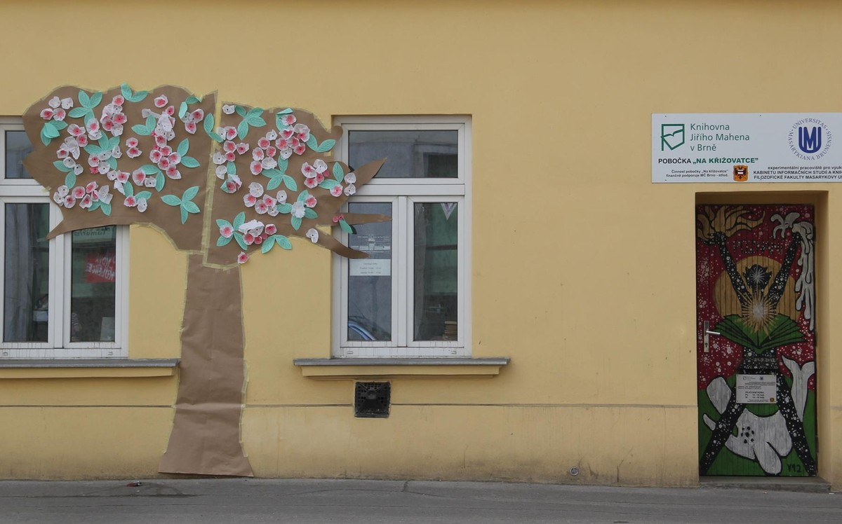
Poznejte Křižovatku

Slide 14
Úkol do příště
zaregistrovat si projekt

Slide 15
Závěr
Děkuji Vám za pozornost
Martin Krčál
krcal@phil.muni.cz

